Slide 1

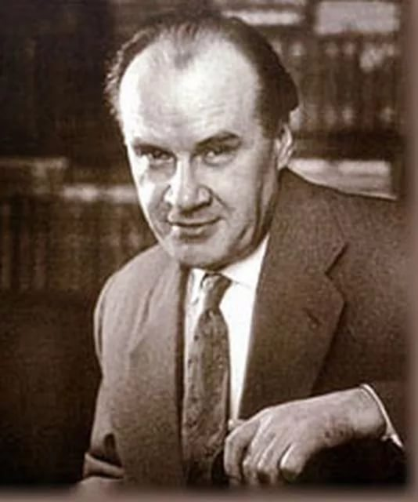
Николай Николаевич Носов
и его веселые рассказы
Для детей старшего дошкольного возраста(5-6л.)
Выполнила Гущина Н.К. МБДОУ №193 г.Красноярск

Slide 2
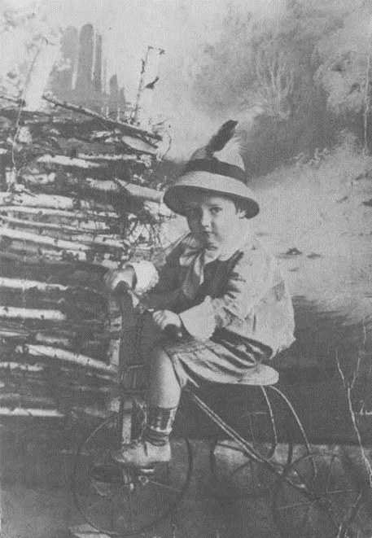
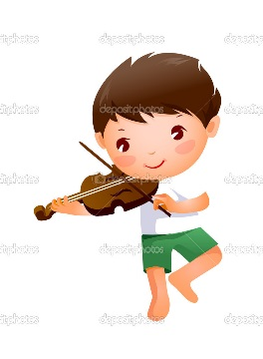
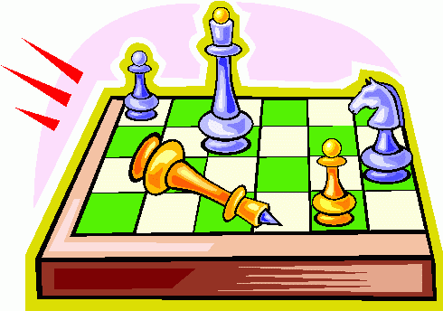
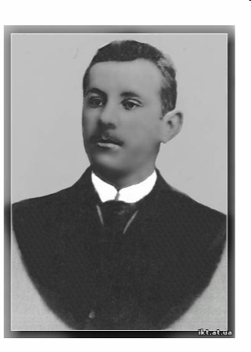
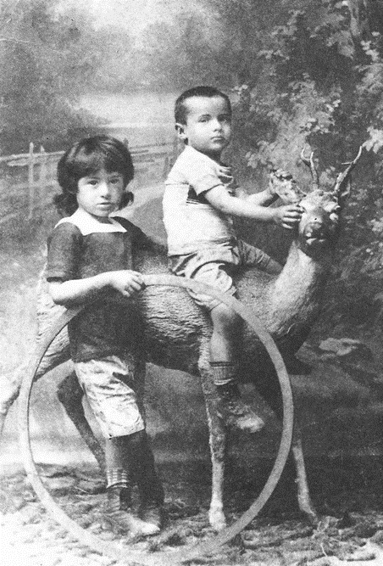
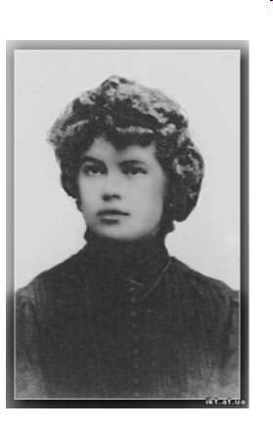

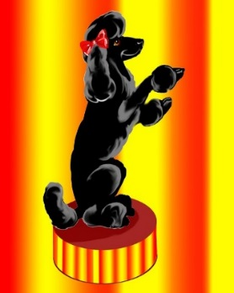


Николай Николаевич Носов родился 23 ноября неподалеку от Киева. Здесь же прошло все его детство. Его отец был эстрадным актером. Когда Николай Носов был маленьким он даже не мечтал стать писателем. В школьные годы он хотел стать музыкантом и долго мечтал, чтобы ему купили скрипку. После покупки скрипки Николай понял, что учиться музыке нелегко, и скрипка была заброшена.. Он очень любил самые разные занятия: прекрасно играл в шахматы, дрессировал собак, занимался огородом. Сначала Николай Носов хотел стать химиком и даже сделал дома небольшую настоящую лабораторию, в которой проводил разные опыты и эксперименты. А потом он увлекся фотографией.

Slide 3
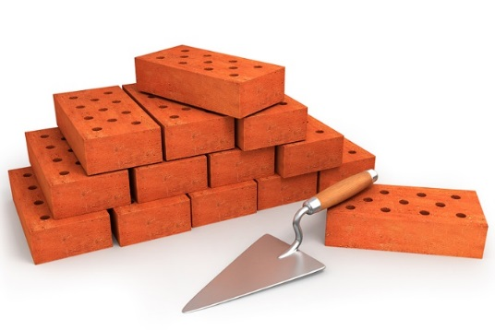
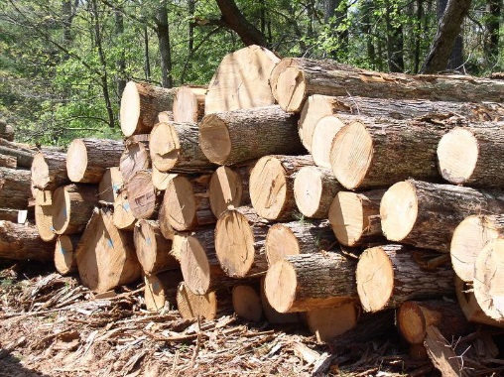
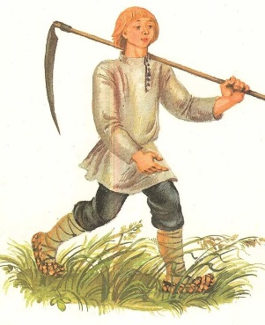


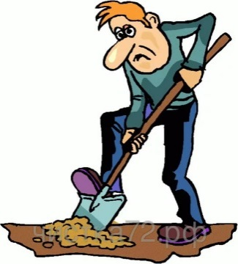
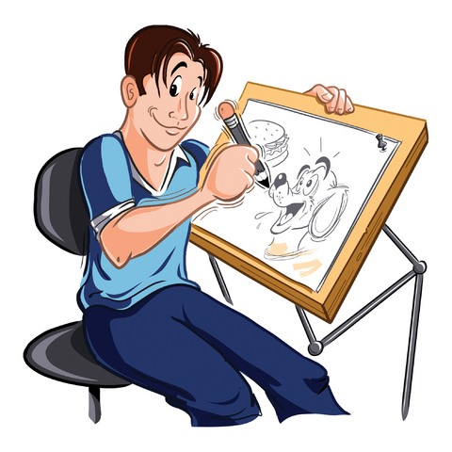
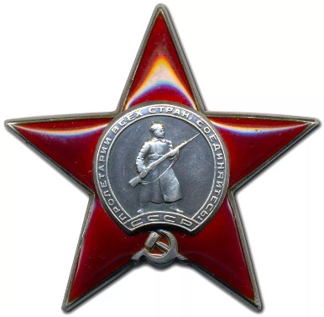
Чтобы прокормить семью Николай с 14 лет был вынужден работать: был газетным торговцем, землекопом, косарём, возчиком бревен, он работал кирпичном заводе Но учится он решил на фото и кинорежиссера. Н.Носов многие годы работал кинорежиссером, художником-мультипликатором. В годы Великой Отечественной войны он снимал фильмы на линии фронта, за что был награжден орденом Красной Звезды.

Slide 4
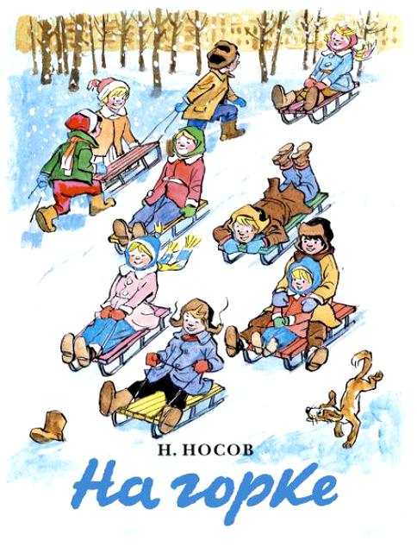
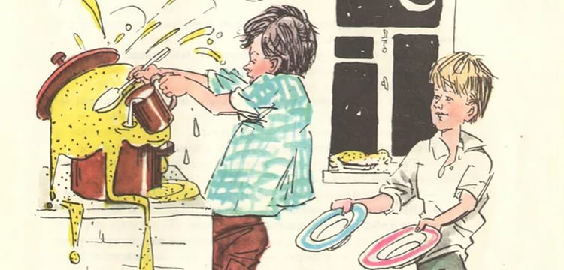
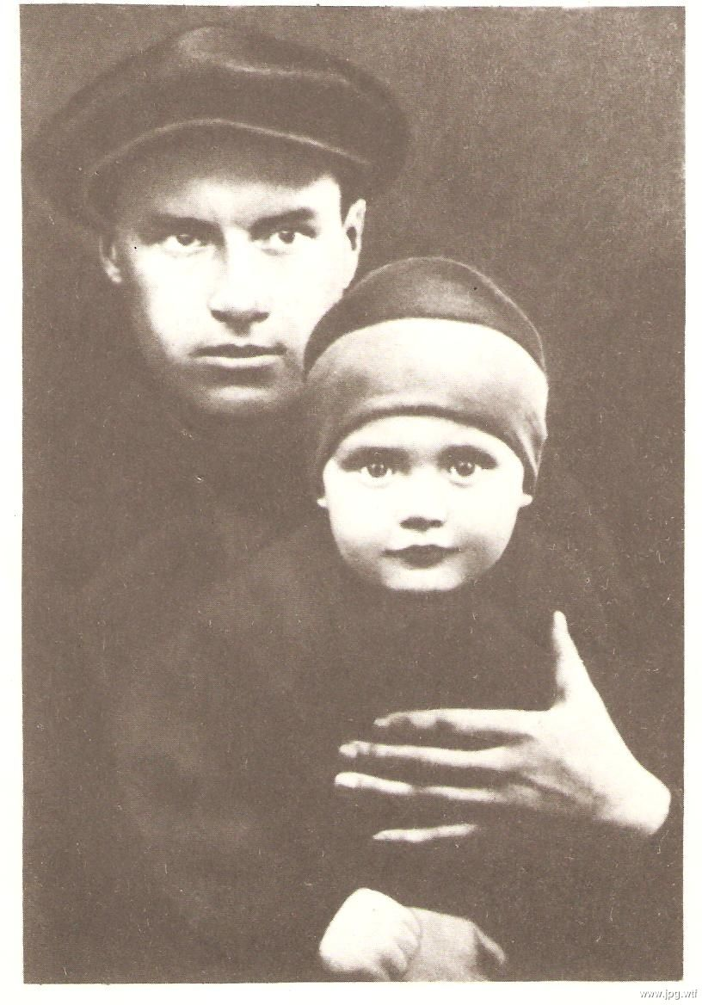





Когда у Николая Носова появился сынок, он стал сочинять для него и его друзей — дошколят разные смешные истории. Первый рассказ Николая Носова, который он сочинил — это рассказ «Затейники». Его даже напечатали в известном журнале «Мурзилка». Он придумывал рассказы о тех смешных ситуациях, которые сам наблюдал в жизни. Например, однажды с его племянником случилась такая история. Мальчик гулял и увидел за овощной палаткой бочку с солеными огурцами. Он залез в нее, ухватил два огурца и довольный пришел к своей маме с этими огурцами. Что было дальше — Вы уже знаете из рассказа «Огурцы». В рассказе огурцы дети взяли чужие овощи не из бочки, а с чужого огорода, а всё остальное описано в нем так, как было в жизни.

Slide 5
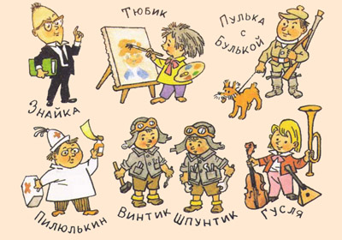


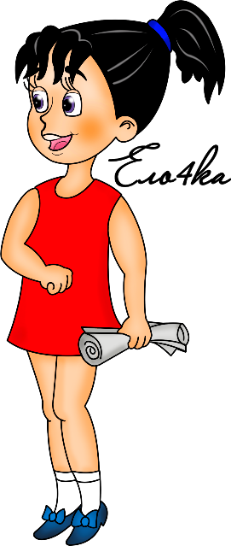


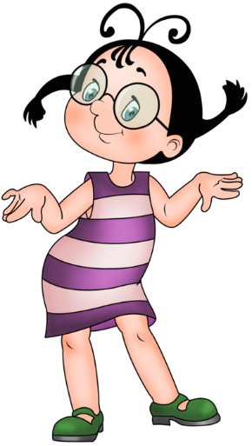
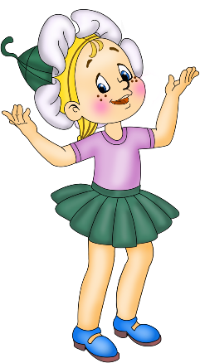
Самое любимое всеми произведение Носова – повести о Незнайке, трилогия удивительных приключений коротышки в большой шляпе. «Приключения Незнайки и его друзей» , «Незнайка в Солнечном городе» и «Незнайка на Луне».

Slide 6
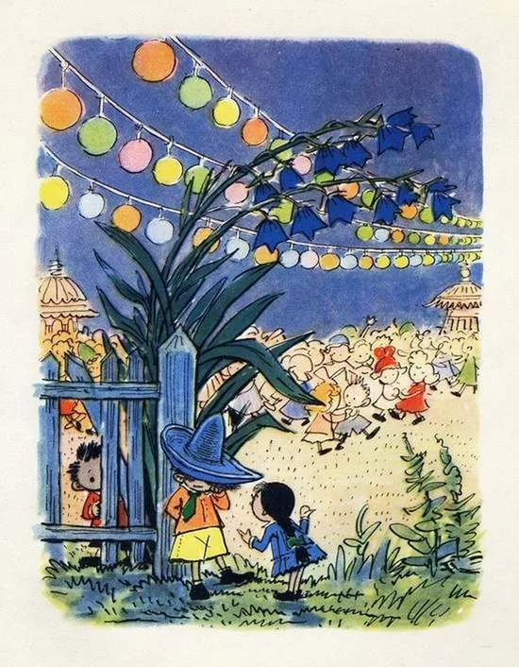
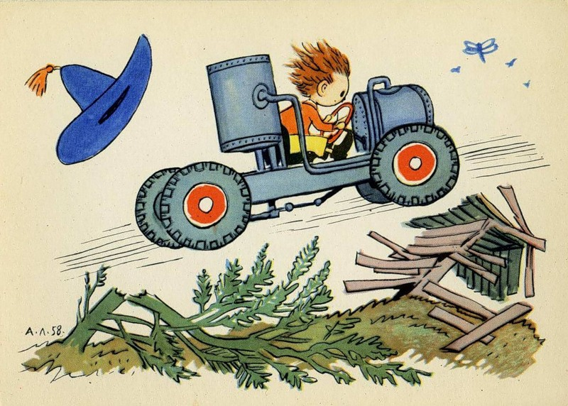
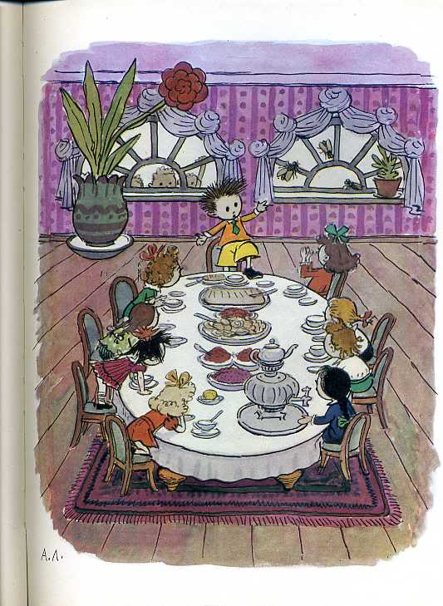
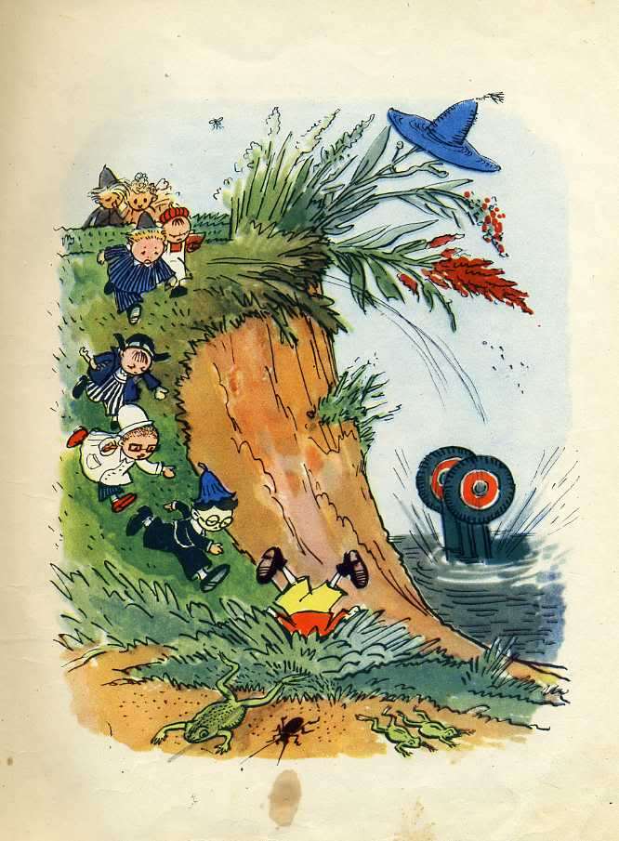
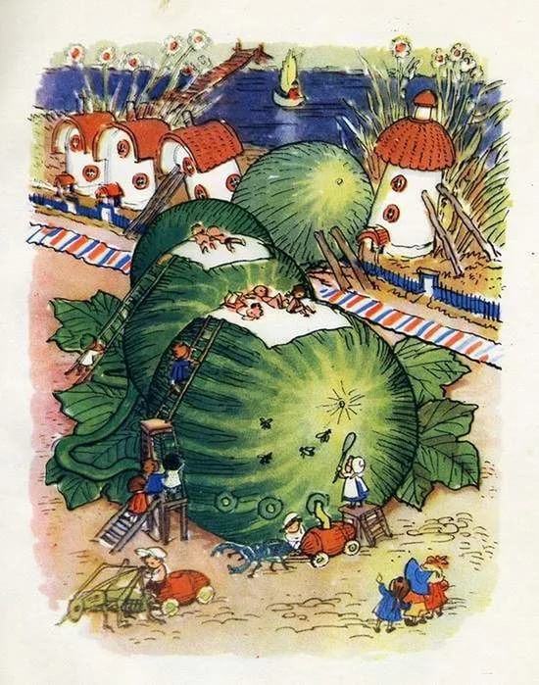
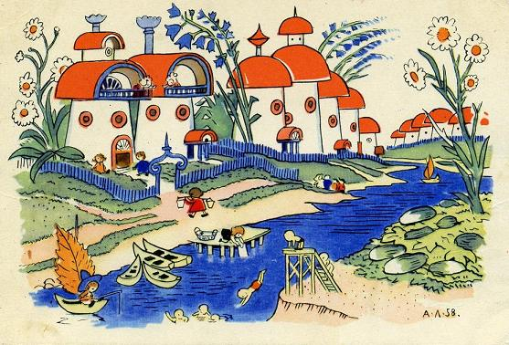
Этот герой стал узнаваем благодаря талантливому художнику – Алексею Лаптеву. Это ему Незнайка впервые позволил себя нарисовать. И портрет получился настолько схож с оригиналом, что все последующие иллюстраторы лишь повторяли и обыгрывали созданный Лаптевым образ

Slide 7
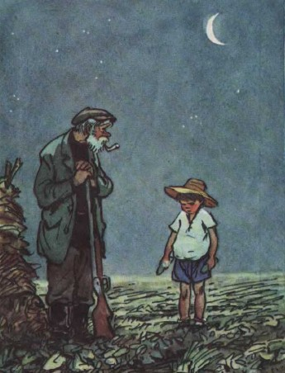
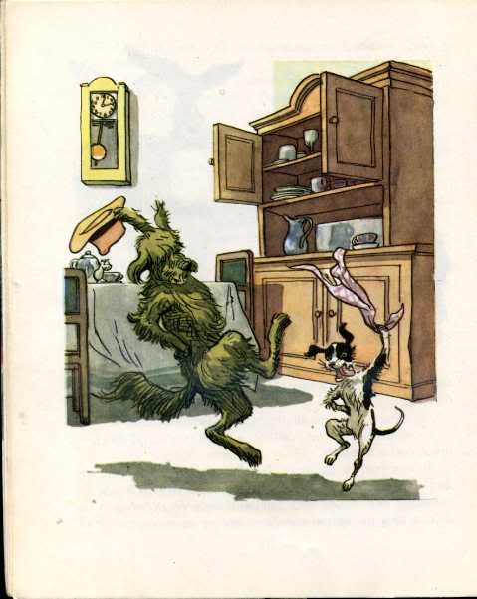
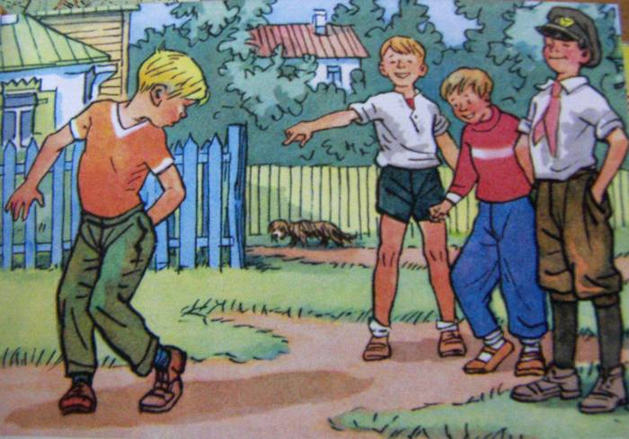
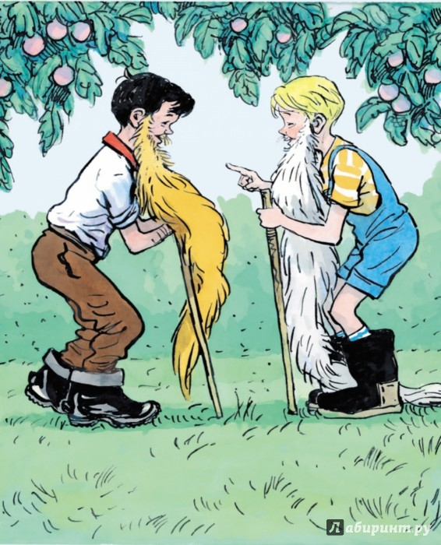
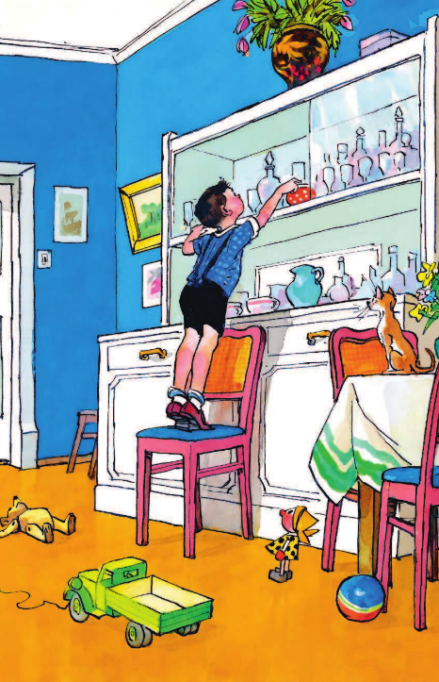
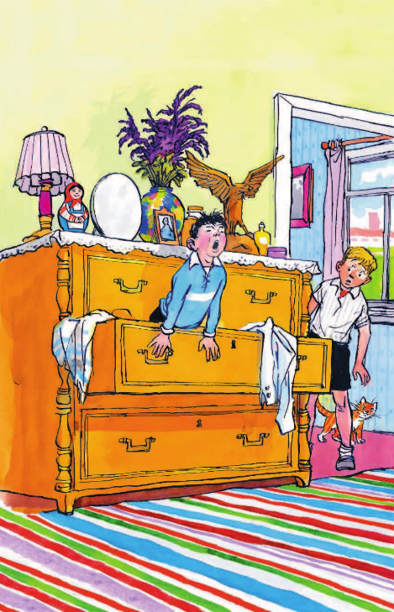
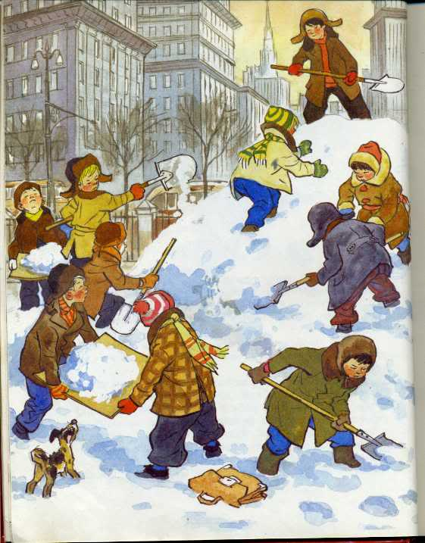
Очень много талантливых иллюстраторов рисовали иллюстрации к рассказам Носова. Один из них - Иван Семенов.

Slide 8
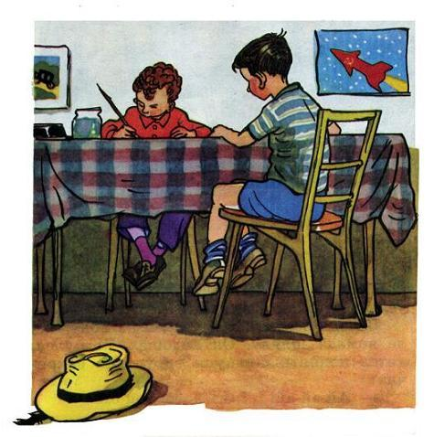
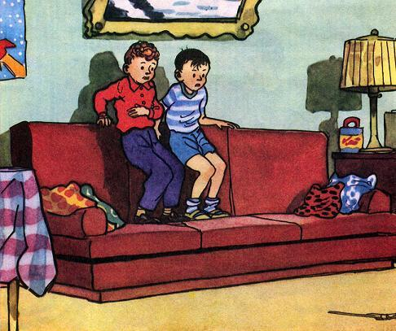
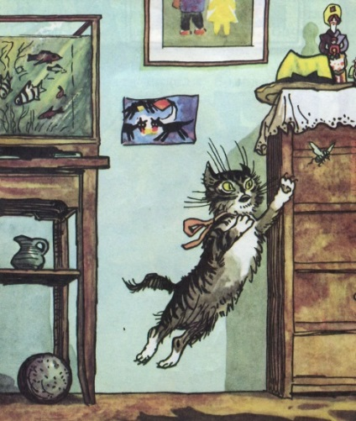
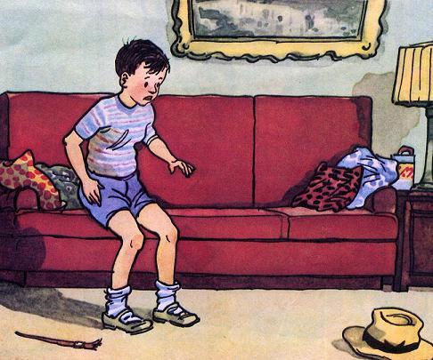
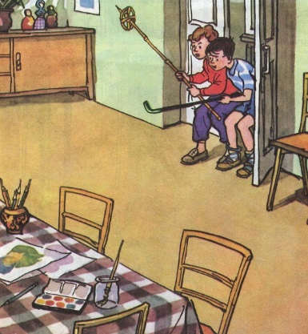
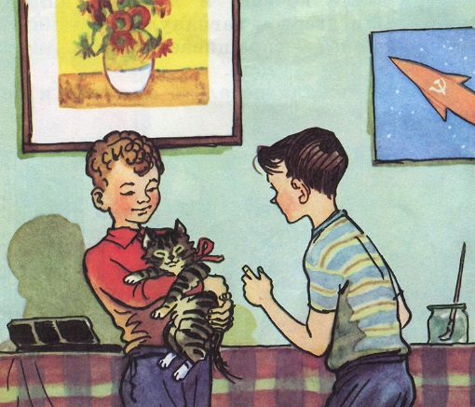
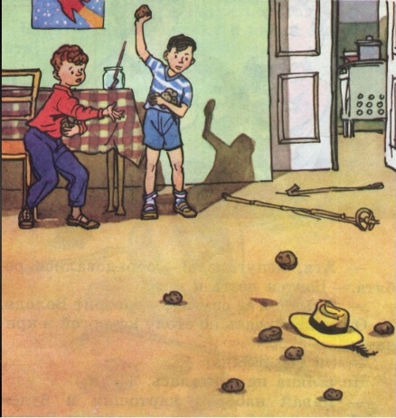
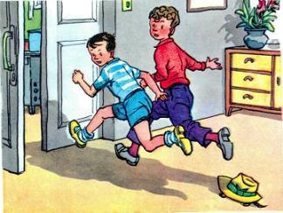
Сегодня мы с вами вспомним рассказ Н.Носова «Живая шляпа»
Почему мальчики решили, что шляпа живая? Кто сидел под шляпой? Как его звали? Чем вооружились ребята против шляпы? Что тебе понравилось в рассказе больше всего? Какая пословица походят к рассказу «Живая шляпа»?(У страха глаза велики)

Slide 9
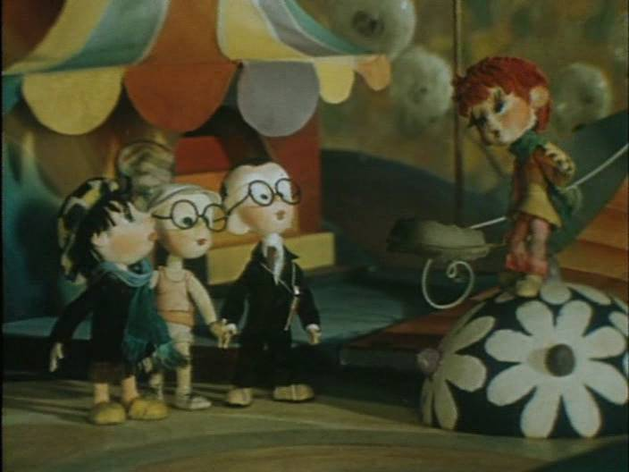

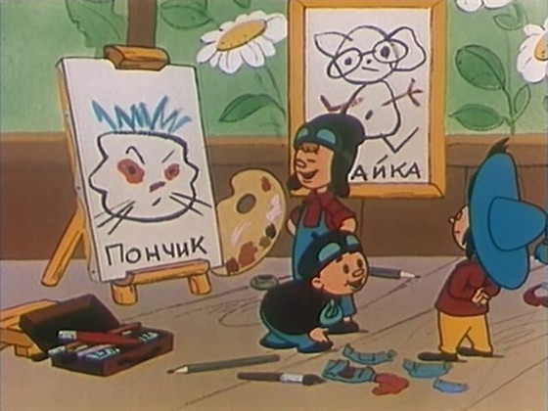
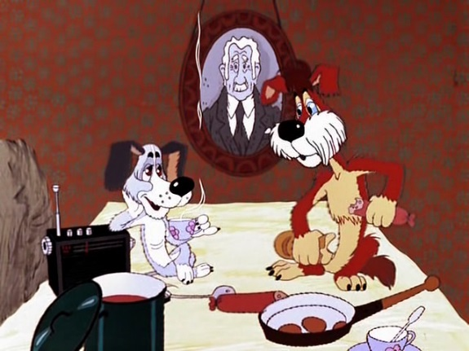
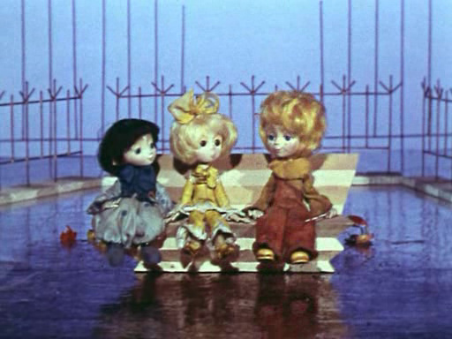

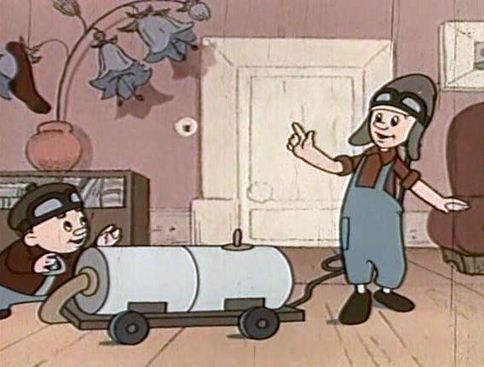
По произведениям Николая Носова создано много мультипликационных фильмов. Самые известные из них: Бобик в гостях у Барбоса, Винтик и Шпунтик – веселые мастера, Незнайка в Солнечном городе (в 10 сериях), Незнайка на Луне, Незнайка учится. А самая известная песенка « В траве сидел кузнечик» написана специально для мультфильма « Приключения Незнайки», слова для этой песенки написал сам Николай Носов

Slide 10
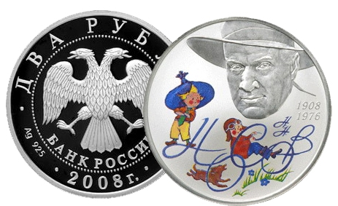
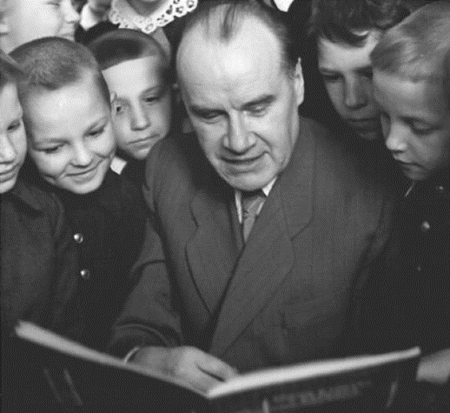
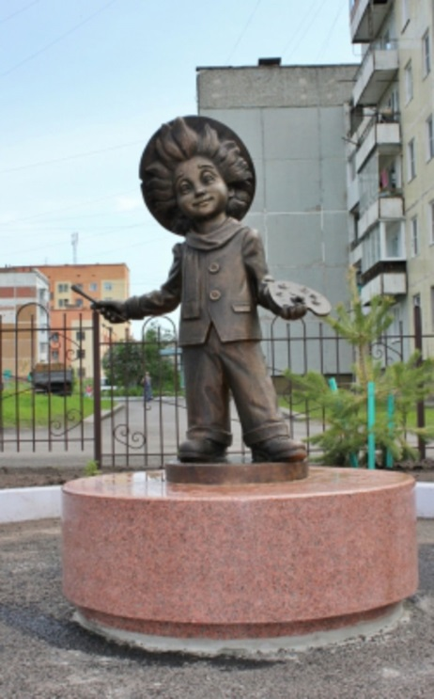

В 2008 году к 100-летию со дня рождения писателя банк выпустил серебряную монету с его самым известным героем – Незнайкой. А во многих городах даже есть памятники этому персонажу.

